Slide 1



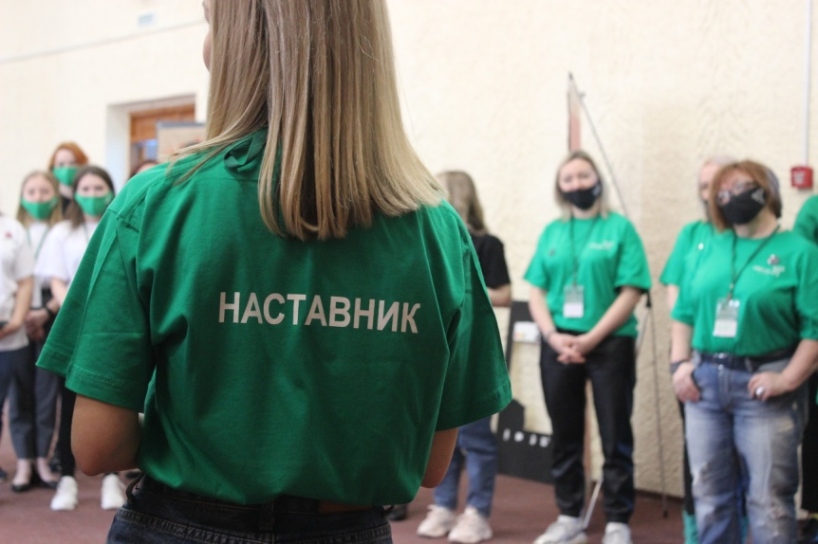
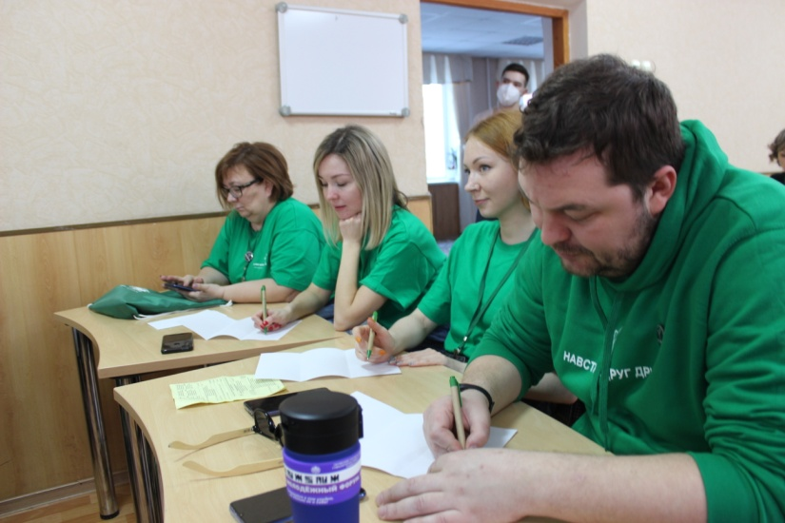
Наставничество - ресурс партнёрского взаимодействия педагогов общего и дополнительного образования
18 апреля 2023 г. Дремина И.А., старший научный сотрудник

Slide 2
Ключевые вопросы
О возможностях использования в образовательной деятельности результатов внедрения региональной модели наставничества
Инновационные смыслы наставничества 2.0
Наставничество - ресурс партнёрского взаимодействия педагогов общего и дополнительного образования

Slide 3

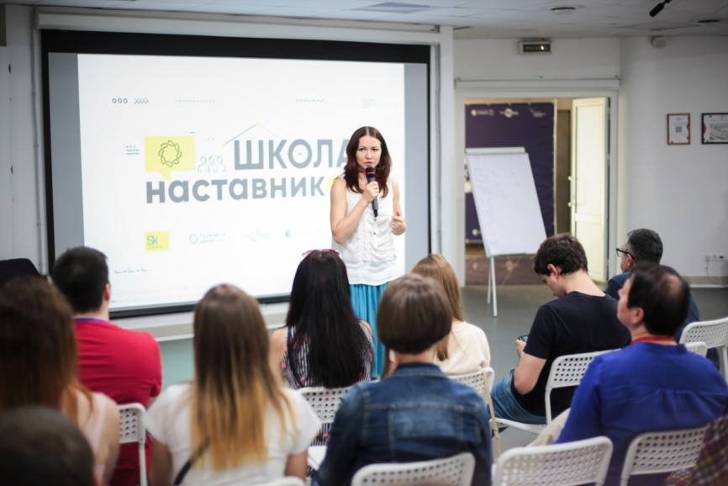
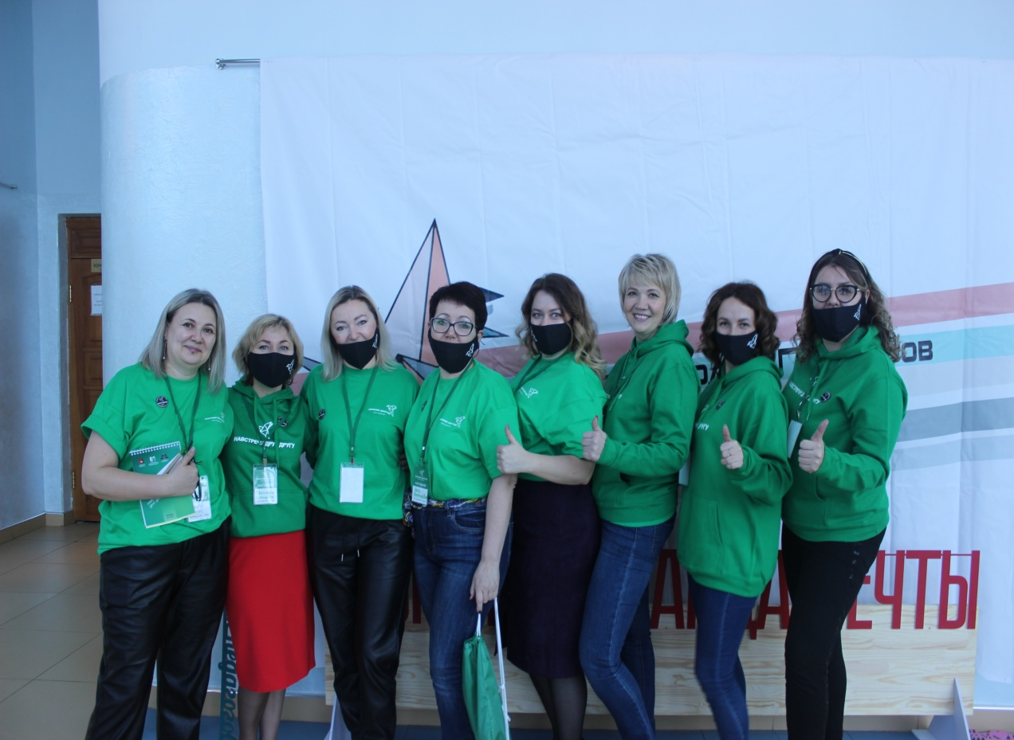

НАСТАВНИК
С каким образом ассоциируется понятие? Выразите одним словом? ЧТО?

Slide 4
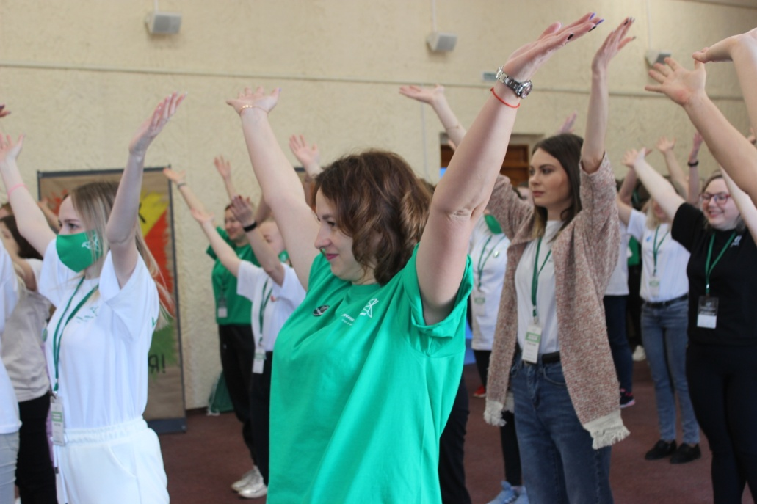

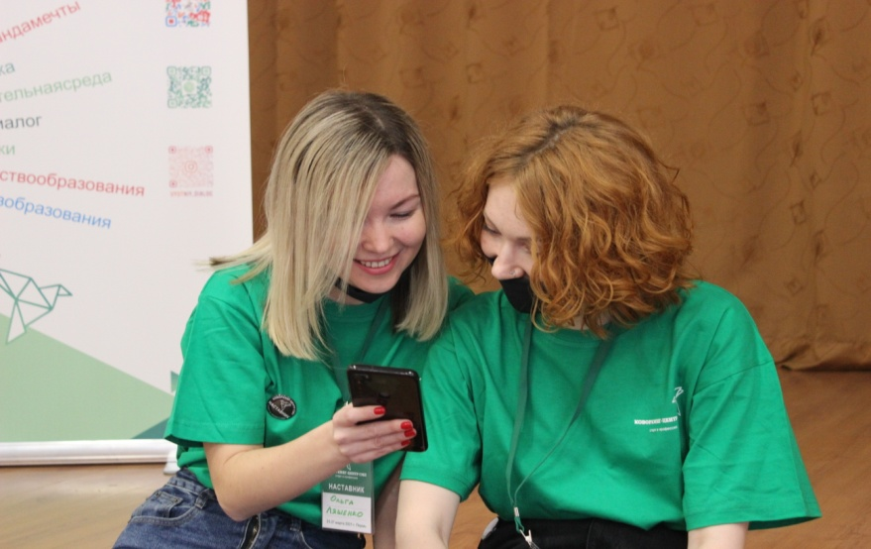
НАСТАВНИЧЕСТВО
технология и условие интенсивного развития личности
ключевой элемент новой динамичной методической системы, обеспечивающей возможности для своевременной адаптации педагогов к меняющимся условиям
инструмент мотивации учителей к сотрудничеству и сотворчеству
-универсальная технология передачи опыта, знаний, формирования навыков, компетенций, метакомпетенций и ценностей через неформальное взаимообогащающее общение, основанное на доверии и партнерстве
- форма обеспечения профессионального становления, развития и адаптации к квалифицированному исполнению должностных обязанностей лиц, в отношении которых осуществляется наставничество.

Slide 5
НАСТАВНИЧЕСТВО итоги проектных сессий муниципальных образований края 2022
1. Нытва
Развивает активность через поддержку и доверие
2. Березники
Развивает профессионализм на основе сотрудничества и доверия
3. Верещагино
Доверие и взаимопомощь вдохновляет на развитие
4. Чердынь
Взаимодействуя с уважением, развиваем мотивацию к действию
5. Добрянка
Результат во многом зависит от обучения, сотрудничества и помощи

Slide 6
Внешний контур наставничества муниципального уровня помогает педагогам (Чемпионат муниципальных команд)
совершенствовать и корректировать смыслы профессиональной деятельности (Добрянка)
мотивировать к сотрудничеству, раскрывая и продвигая личность, и сопровождать к цели Пермь
выстроить доверительную поддержку команды, которая приведет к развитию (Кочево)
понять механизмы адаптации наставляемого, действовать, сопереживая, направляя на творчество (Пермский МО)
наращивать систему взаимодействия субъектов наставничества через мотивацию (Березовка)
6. решать возникающие проблемы вместе, доверяя и помогая друг другу (Верещагинский ГО)
Муниципальное наставничество объединяет успешных людей, значимые события и авторские технологии!

Slide 7
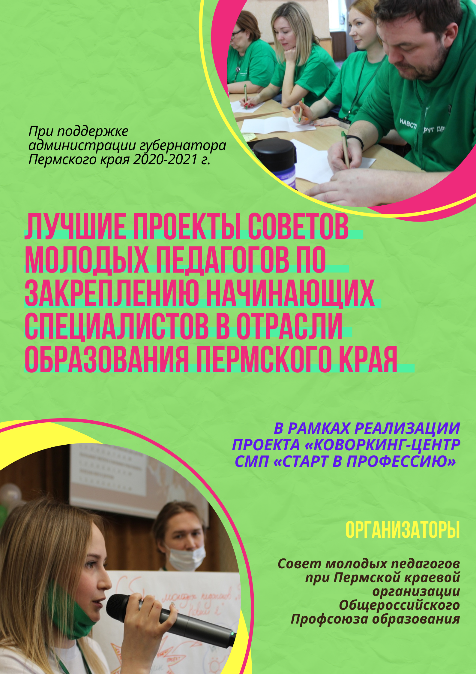
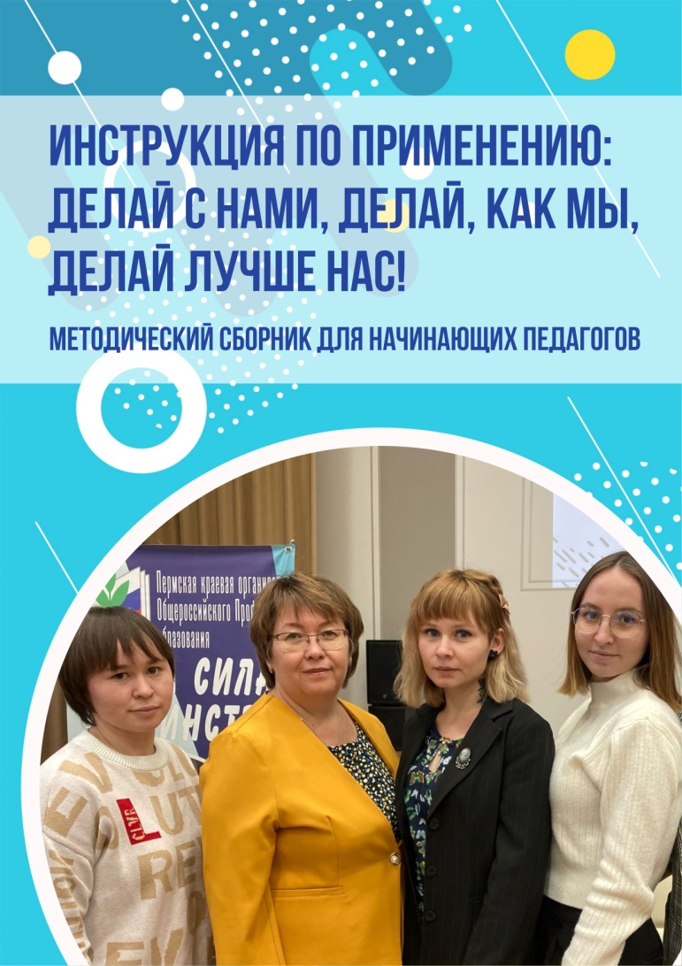
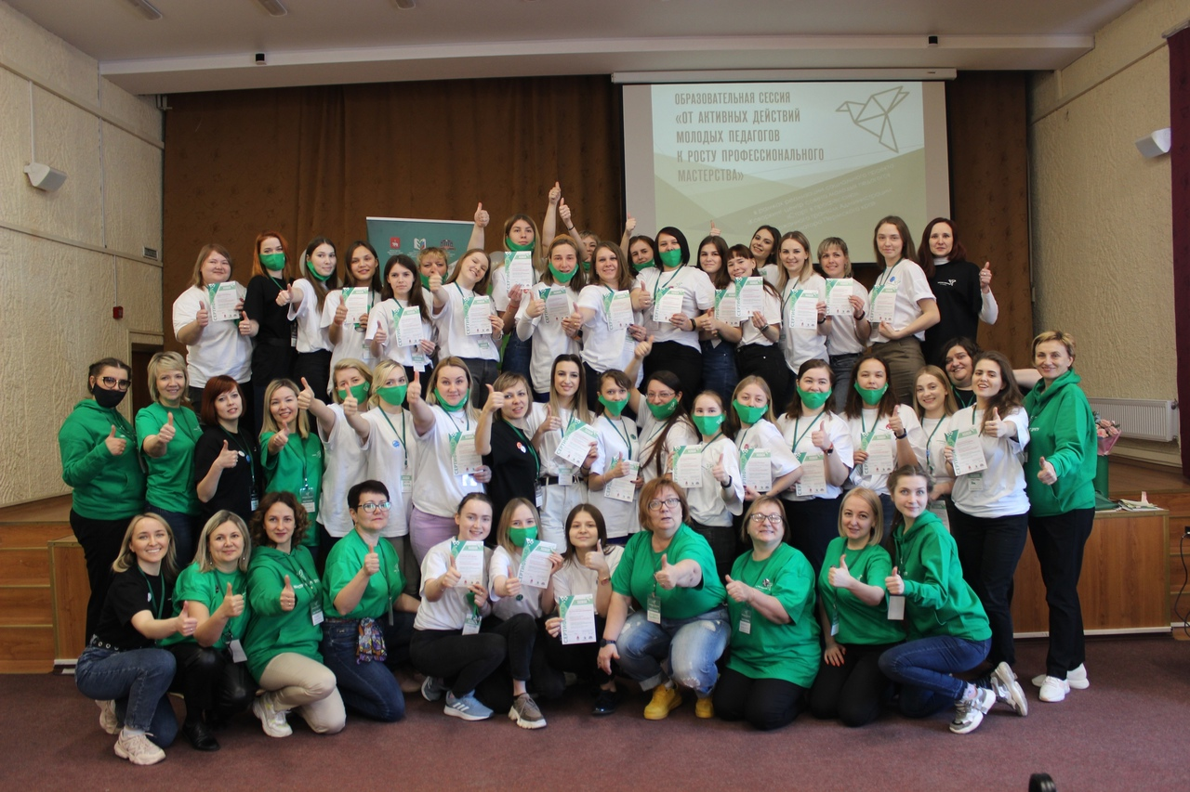
НАВСТРЕЧУ ДРУГ ДРУГУ:
СМП-2015 # НАСТАВНИКИ - 2020
АКТУАЛЬНОСТЬ
- Нацпроект «Образование» (федеральные проекты «Современная школа», «Успех каждого ребенка», «Молодые профессионалы», «Учитель будущего»)
- Текущие (проектные) задачи движения СМП ПК, реализация проекта «Коворкинг-центр СМП» гранта Администрации губернатора Пермского края
#ИРОПК

Slide 8

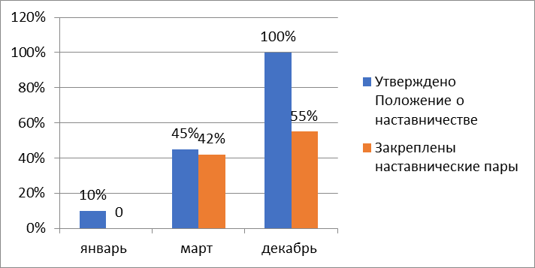
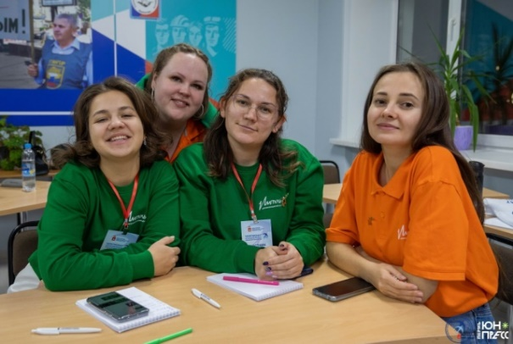
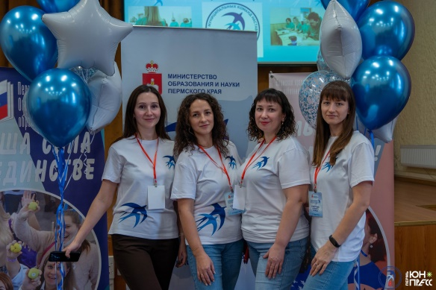
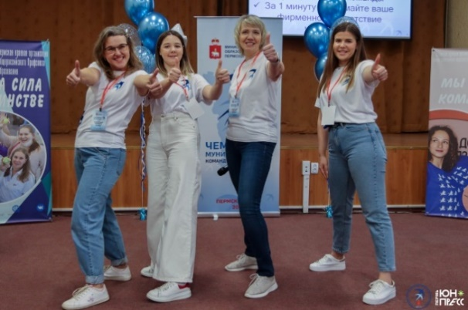
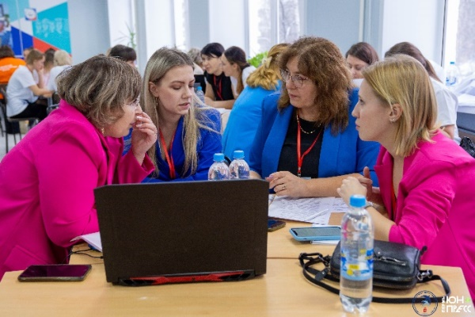
Ежегодный чемпионат муниципальных команд наставничества педагогических работников Пермского края «Наставник рядом»
НАШ ОПЫТ 2022
120 педагогов-участников заочного этапа
48 педагогов-участников очного этапа
20 муниципальных образований края
14 практик наставничества
12 персонифицированных программа наставничества
образовательных практик
1 инструмент оценивания личностных результатов
Актуальность

Slide 9

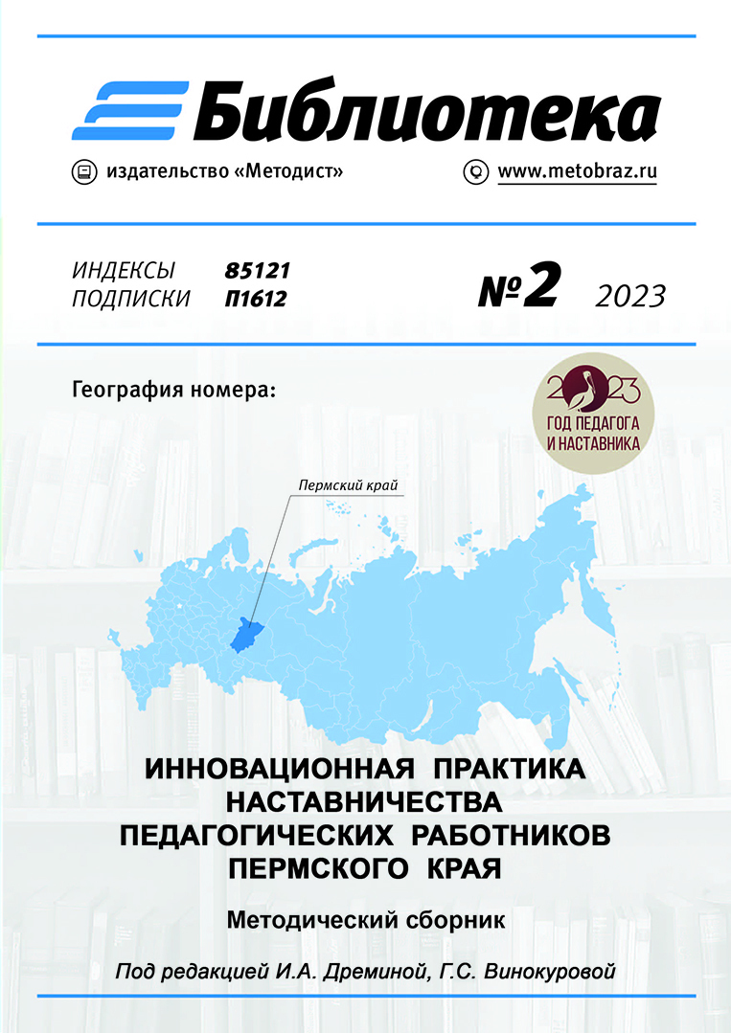
Цель. Результат. Эффекты.
Ссылка на видеоролик https://vk.com/video-71669477_456239406
Чемпионат направлен на объединение усилий профессиональных педагогических сообществ муниципальных образований Пермского края в разработке персонализированных программ наставнических пар и/или группы, а так же практик наставничества в условиях взаимодействия и сотворчества и способствует повышению профессиональной компетентности педагогов.
По итогам Чемпионат издан электронный сборник «Инновационные практики наставничества педагогических работников Пермского края». Авторов – 50 чел. Статей - 26. http://educomm.iro.perm.ru/groups/molodye-pedagogi-1/posts/s
https://metobraz.ru/magazin/product/biblioteka02-2023
.
9

Slide 10

Нормативно- правовая основа
Методология (целевая модель) наставничества обучающихся для организаций, осуществляющих образовательную деятельность по общеобразовательным, дополнительным общеобразовательным и программам среднего профессионального образования, в том числе с применением лучших практик обмена опытом между обучающимися, утвержденная распоряжением Министерства просвещения Российской Федерации от 25 декабря 2019 г. № Р-145
Методические рекомендации по разработке и внедрению целевой модели наставничества педагогических работников в образовательных организациях. Письмо министерства просвещения Российской Федерации № 26-28-вх-1627 от 28.12.2021 г.
Положение о наставничестве для педагогических работников образовательных организаций Пермского края, утверждено приказом Министерства образования и науки Пермского края от 04.07.2022 г. № СЭД-26-01-06-629
Дорожная карта по внедрению и реализации наставничества педагогических работников в Пермском крае, утверждена приказом министерства образования и науки Пермского края от 25.07.2022 г. № СЭД-26-01-06-696

Slide 11
Какие проблемы решает взаимодействие педагогов общего и дополнительного образования?
Восполнение дефицитов компетенций молодых педагогов в области педагогических технологий и преподавательских умений, отвечающих требованиям ФГОС и профессионального стандарта (рассказали, как работать….)
Передача профессионального опыта педагогов со стажем (востребованность, профилактика профессионального выгорания)
Восполнениедефицитов различного характера (предметные, методические, метапредметные), выявленные у педагогов различных категорий в ходе исследований профессиональной компетентности
Устранение противоречия между насыщенной социальной и образовательной средой, с тенденцией к усилению ее несогласованности и противоречивости и неспособностью педагогов освоить базовые процессы развития личности

Slide 12
Ценностная основа наставничества
Уровень образовательной культуры (профессионализм, личностные метапрограммы конструктивного мышления, поведения, способов общения, способность к самоорганизации, саморазвитию…)
Социальное доверие (открытость, порядочность)
Гражданская активность (действия, направленные на развитие себя и своего окружения, предпринимаемые по собственной инициативе, независимо от государственной власти)

Slide 13
Роли в наставничестве:
Консультант - помощь в решении проблем
Предметник (эдвайзер) – предметная / методическая поддержка
Тьютор – помощь в создании индивидуального тренда (маршрута, программы развития)
Ментор – помощник в решении сложных задач
Фасилитатор – сопровождение команд, обеспечение коммуникации
Коуч – постановка и достижение жизненных и профессиональных целей

Slide 14
Виды наставничества
Групповая -команда-команде
Коллективная /веерная- сопровождение команд
Партнерская - равный равному
Флеш-наставничество -разово
Онлайн-поддержка -чаты/группы в социальных сетях и официальном портале)
Скоростное - быстрое обучение
Виртуальное (дистант) - онлайн-проекты
Реверсивная - младший – старшему
Ситуационное – скорая помощь
Индивидуальная - профессиональная пара

Slide 15
Инновационные смыслы наставничества 2.0
Использование новых методологических оснований и технологий (андрагогика, хьютагогика, парагогика, форсайт-сессии, мастер-майнд, нативное образование,«теневые» технологии, коучинг…..
Использование различных типов, форм и видов наставничества, которое предполагает максимальный учет всех обстоятельств и характеристик профессиональной деятельности, личностных особенностей и конкретных жизненных ситуаций участников наставнических программ «под запрос и ситуацию»
Привлечение молодых педагогов к выполнению роли наставника по отношению к более опытным педагогам (реверсивное наставничество)
Персонализированное наставничество, которое предполагает работу по индивидуальным образовательным маршрутам наставляемых и наставников, персонализированным программам наставничества
Развитие цифровой образовательной среды и сетевого партнерства в виртуальном пространстве
Тьюторство, направленное на устранение профессиональных затруднений и дефицитов у значительного количества педагогов через разработку ИОМ

Slide 16
Механизм реализации личностно-профессионального развития педагогов - процесс формирования культуры непрерывного образования
способность педагогов развивать свою профессиональную компетентность в решении конкретных педагогических задач, которая проявляется в определении и реализации содержания и форм обучения на основе профессиональных интересов и образовательных потребностей, оценки динамики своего уровня профессионализма
Гипотеза
формирование культуры непрерывного образования педагогов в процессе взаимодействия и взаимообучения региональных общественно-профессиональных объединений будет успешным, если педагоги:
реализуют индивидуальную образовательную программу в условиях сетевого и/или партнерского взаимодействия;
создают проектные продукты (есть продуктивная деятельность);
реализуют личные замыслы;
обобщают результативный опыт.

Slide 17

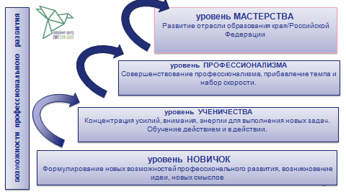

Личностная результативность субъектов наставничества
Положительная динамика результатов личностно-профессионального развития педагогов:
НОВИЧОК – УЧЕНИК – ПРОФЕССИОНАЛ – МАСТЕР

Slide 18

Уровень ПРОГРЕССИВНЫЙ
Летим высоко: «Развиваю себя и свое окружение»
Уровень ОПТИМАЛЬНЫЙ
Взлетная полоса: «Управляю своим развитием»
культура непрерывного образования
Уровень НЕОБХОДИМЫЙ
Старт в профессию: «Мне сказали – я сделал»

Slide 19
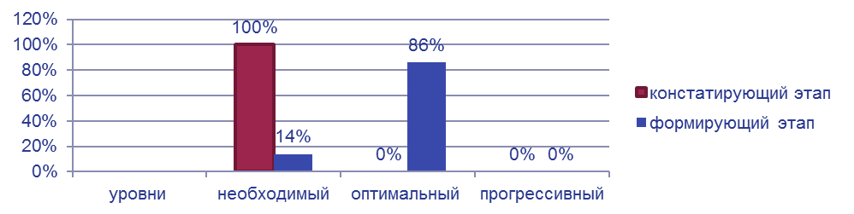
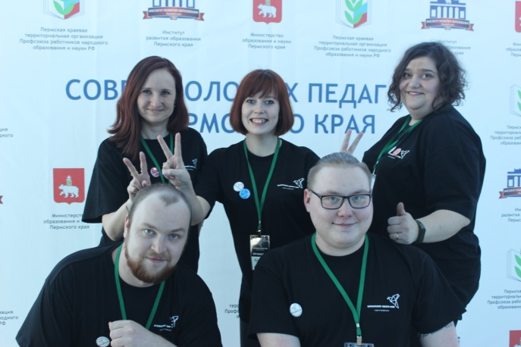

Личностная результативность субъектов наставничества
Положительная динамика результатов сформированности культуры непрерывного образования:
ИСПОЛНЕНИЕ – УПРАВЛЕНИЕ – УСТОЙЧИВОЕ РАЗВИТИЕ
Наставляемые
Наставники

Slide 20
Выводы
Реализация партнёрского взаимодействия педагогов общего и дополнительного образования обеспечивает каждому участнику
положительную динамику результатов личностно-профессионального развития в процессе совместной профессиональной деятельности
реализацию личной индивидуальной образовательной программы, основанной на удовлетворении образовательных потребностей
создание в процессе профессионального взаимодействия групповых проектных продуктов
реализация новых образовательных практик посредством командного взаимодействия
представление результативного опыта в профессиональной среде, создание и публикация методических материалов

Slide 21

Рефлексия
Выскажитесь одним предложением о своей работе, выбирая начало фразы
сегодня я узнал…
я понял, что…
было интересно…
меня удивило…
было трудно…
я научился…
теперь я могу…
я почувствовал, что…
я приобрел…
у меня получилось …
я смог…
я попробую…
мне захочется…

